Slide 1
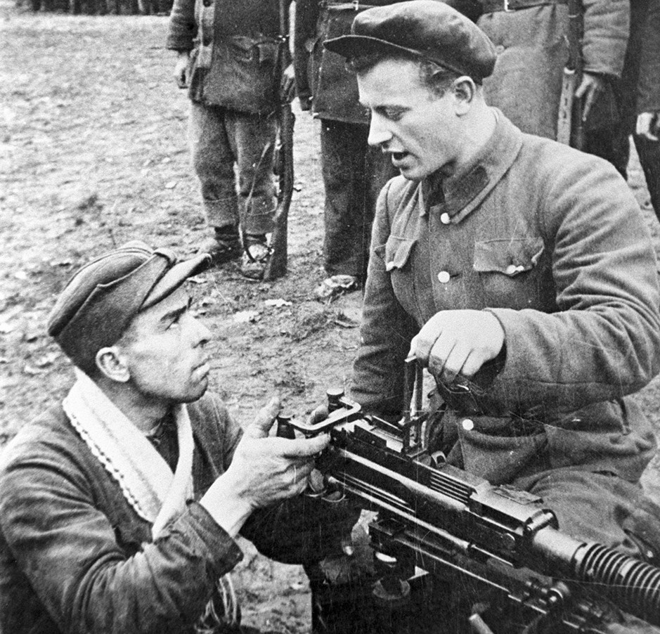
Человек и война. Единство фронта и тыла

Slide 2
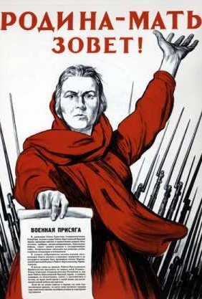

Slide 3
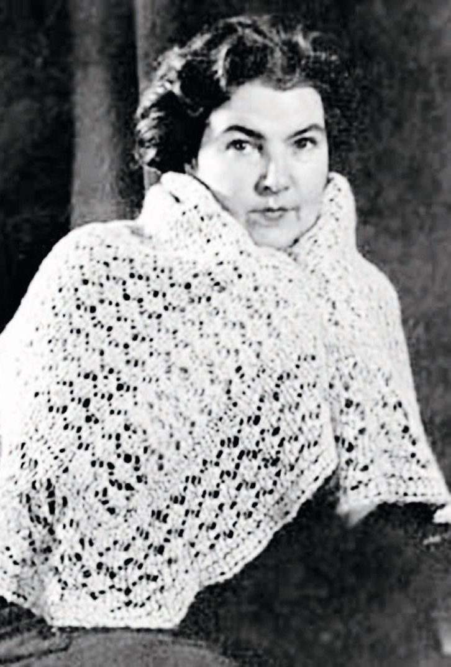

Slide 5
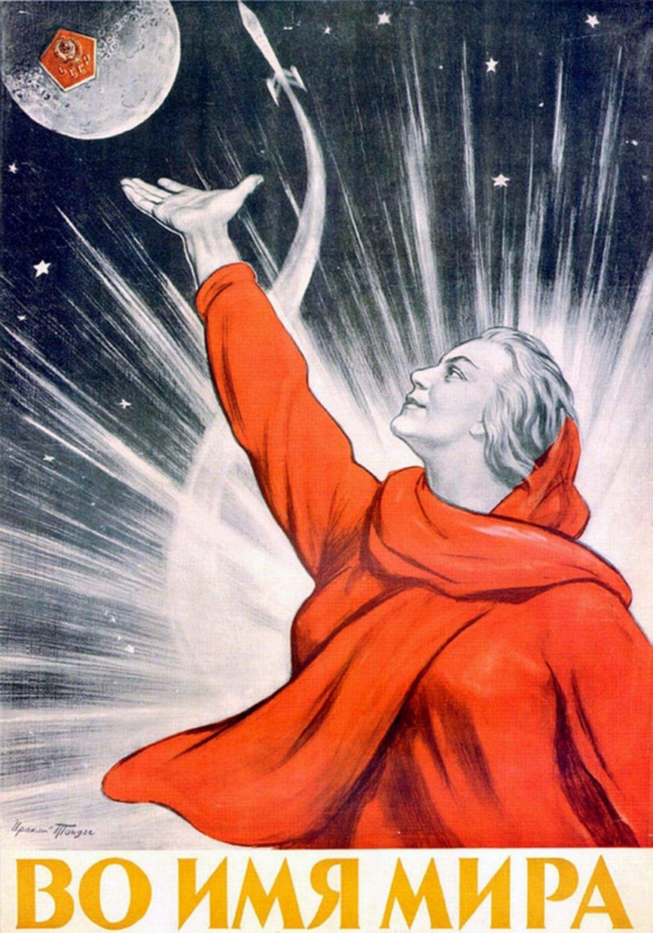

Slide 6
Вопросы занятия
1
Повседневная жизнь военного времени.
2
Героические подвиги советских людей.
3
Помощь церкви фронту.
4
Борьба эмигрантов с фашизмом.
5
Культура военного времени.

Slide 10
Эвакуация
1
2
3
На восток отправлялись эшелоны, перевозящие оборудование и людей
в эвакуацию
По пути движения таких поездов разворачивали пункты питания
и медпомощи
Эвакуированных людей селили в дома к местным жителям

Slide 11
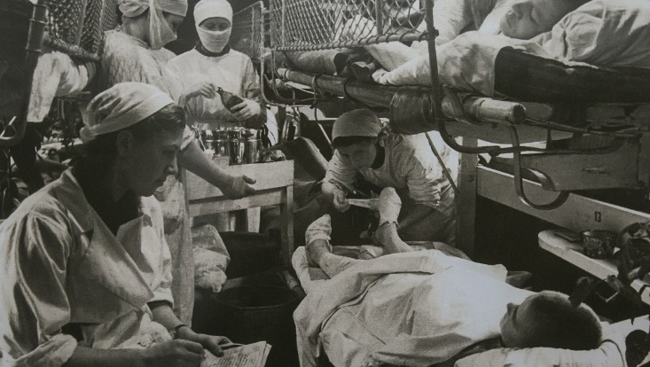
Важным направлением работы была организация госпиталей.

Slide 12
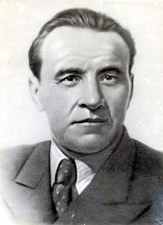
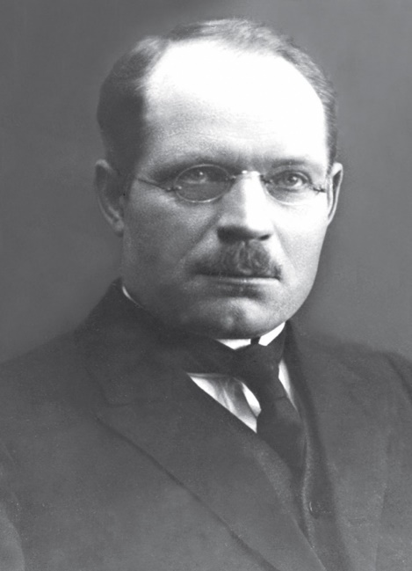
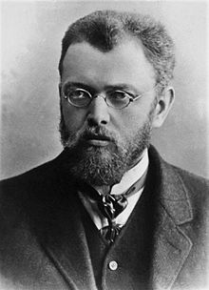
Александр Николаевич Бакулев
Николай Нилович Бурденко
Валентин Феликсович Войно-Ясенецкий

Slide 13
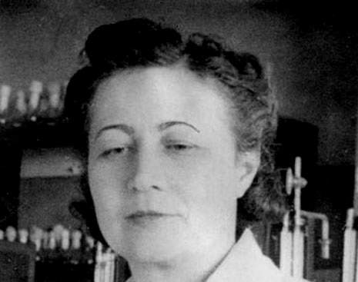
Врачебное дело
В 1942 году микробиолог Зинаида Виссарионовна Ермольева впервые в СССР получила пенициллин.

Slide 14
Полевой госпиталь

Slide 15
Подготовка резерва армии
1
2
3
Армии был
необходим резерв
В октябре 1941 года ввели обязательное военное обучение
Обучение проходили
все, достигшие возраста
16 лет

Slide 16
Воспитанники Тверского суворовского военного училища
Осенью 1943 года стали создаваться суворовские и нахимовские училища.

Slide 17
Воспитанники Ставропольского суворовского военного училища

Slide 18
Питание
Рабочие оборонных предприятий – 800 грамм хлеба в день
В июле 1941 года в Москве и Ленинграде ввели карточки на продукты питания
Остальные рабочие и служащие – 400–500 грамм хлеба

Slide 19
Остро не хватало продуктов, поэтому в городах появилось большое количество огородов.

Slide 20
Вагон-теплушка.
Реконструкция

Slide 22
Массовым явлением стало
проявление героизма.
Люди были готовы идти на смерть, чтобы защитить свою Родину от врага.

Slide 23
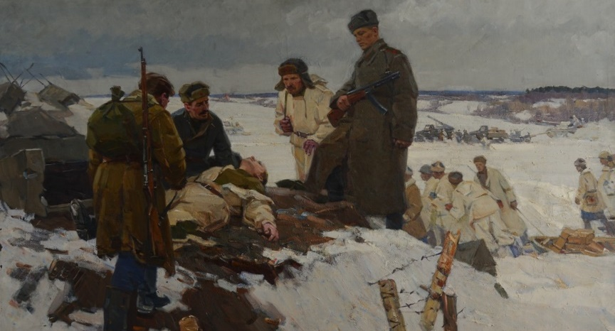
В первые месяцы войны появились герои, ставшие символами воинской доблести.

Slide 24
Николай Гастелло

Slide 25
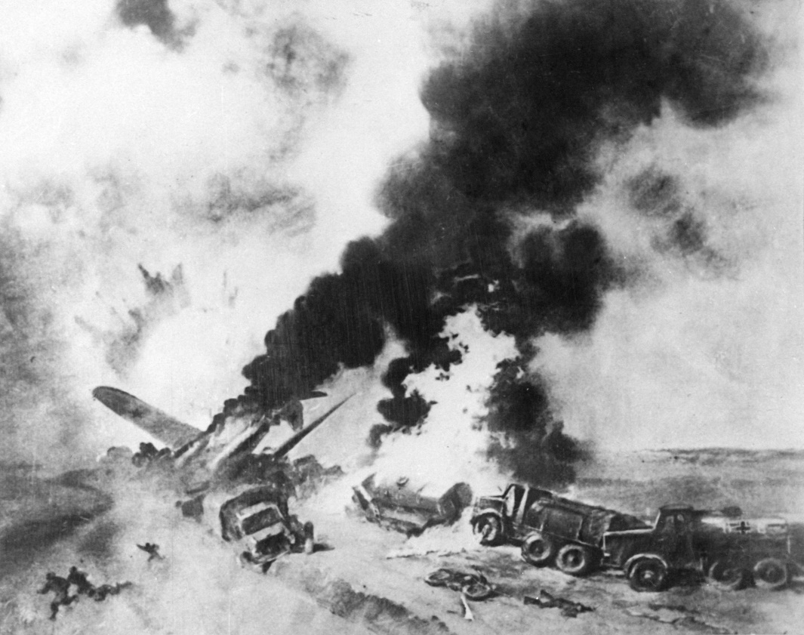
Николай Гастелло
Гастелло направил загоревшийся самолёт
на механизированную немецкую колонну.

Slide 26
Виктор Талалихин

Slide 27
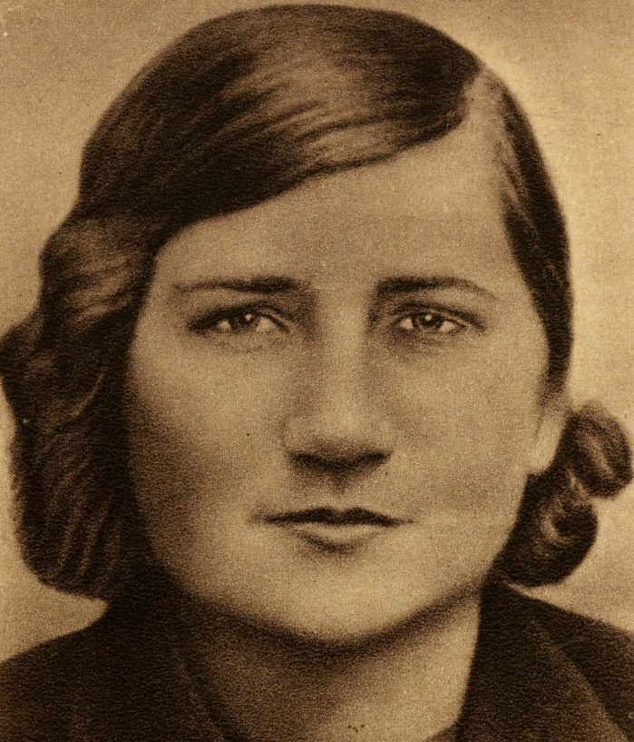
Партизанка Лиза Чайкина попала
в плен к немцам.
Под пытками она отказалась выдать информацию о том, где находится её партизанский отряд.

Slide 28
Зоя Космодемьянская

Slide 29
Зоя Космодемьянская перед казнью

Slide 30
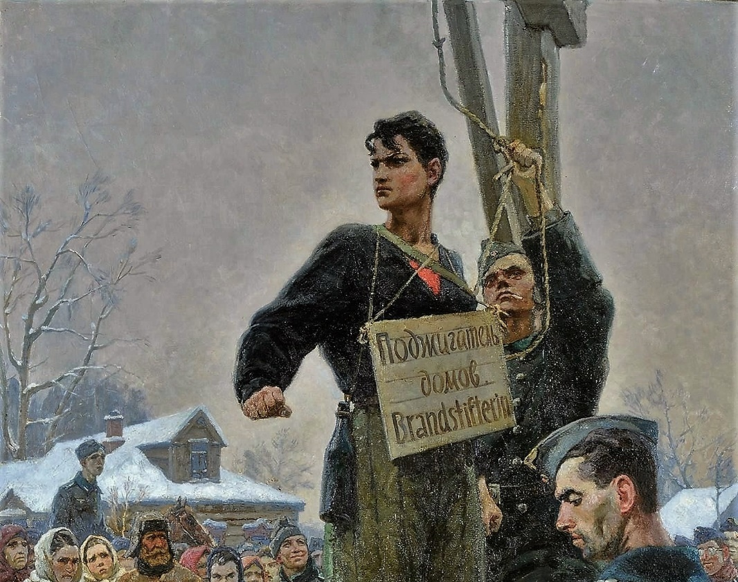
Зоя Космодемьянская
Стала первой женщиной, удостоенной звания Героя Советского Союза во время Великой Отечественной войны.

Slide 31
Александр Матросов

Slide 33
Настоящим примером героизма и мужества стал подвиг бойцов, удерживавших «Дом Павлова»
в Сталинграде.

Slide 35
22 июня 1941 года местоблюститель патриаршего престола митрополит Сергий издал «Послание пастырям и пасомым Христовой Православной Церкви».

Slide 36
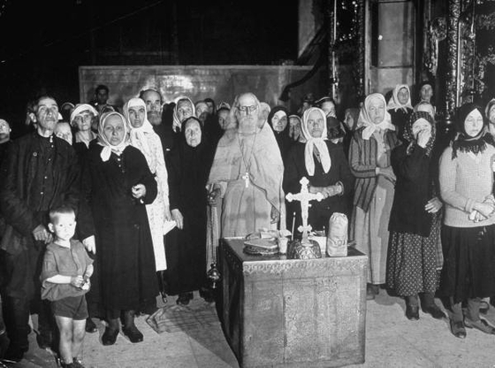
«Послание» митрополита Сергия
«Послание» зачитали во всех храмах СССР.
В нём обозначалась патриотическая позиция церкви.

Slide 37
Церковь
1
2
3
Церковная благотворительность
была запрещена
На местах продолжали собирать вещи и продукты для раненых
Церковь занималась сбором средств в фонд обороны

Slide 38
Передача частям Красной Армии танковой колонны «Димитрий Донской»

Slide 39
На собранные церковью средства снарядили самолёты эскадрильи «Александр Невский».

Slide 40
К концу войны денежный вклад Русской Православной Церкви в фонд обороны составлял 300 миллионов рублей.

Slide 41
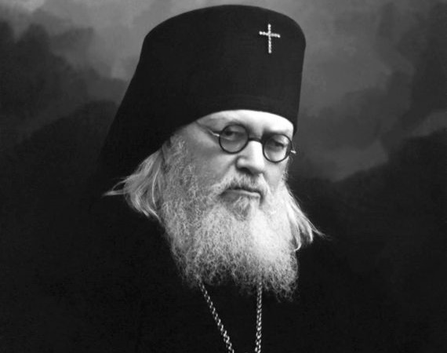
Церковь и армия
Архиепископ Лука (Валентин Феликсович
Войно-Ясенецкий) был главным хирургом эвакуационного госпиталя.

Slide 42
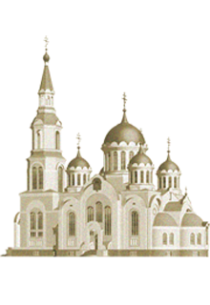
Религиозная политика оккупантов
1
К 1945 году в СССР действовало
104 монастыря.
2
Церкви, костёлы и кирхи открывались на оккупированных территориях.
3
В Крыму и на Кавказе снова заработали мечети.

Slide 43
В сентябре 1943 года было принято решение о созыве Архиерейского собора
для избрания патриарха.

Slide 44
Французские партизаны
Русские эмигранты вступали
в ряды движения Сопротивления.

Slide 45
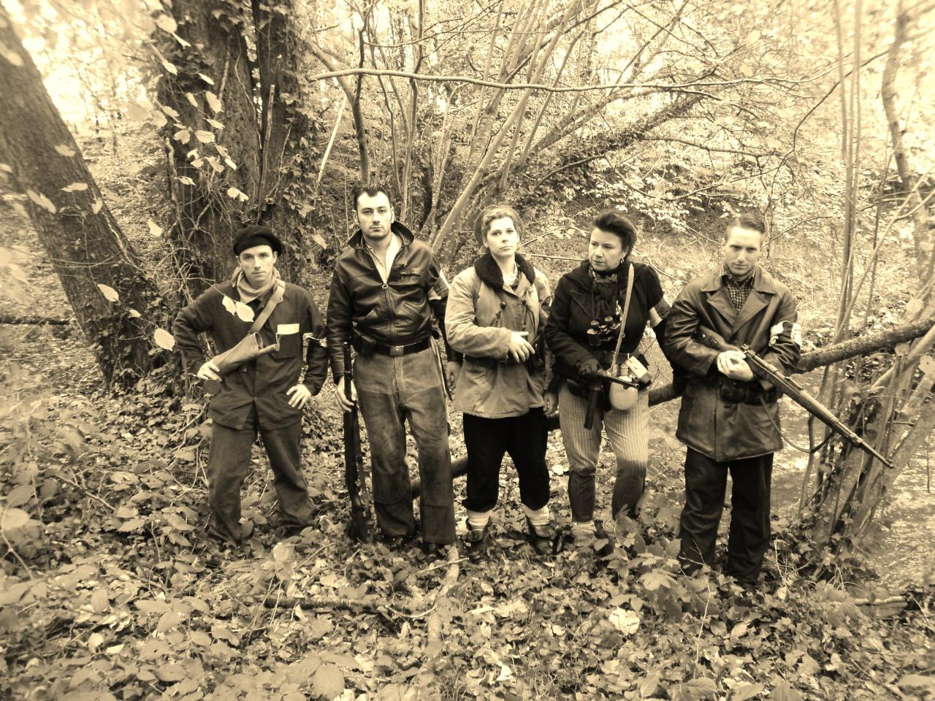
Движение Сопротивления
Движение получило название от газеты, издававшейся во Франции Борисом Вильде
и Анатолием Левицким.

Slide 46
Мать Мария

Slide 47
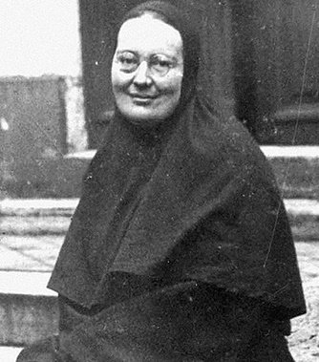
Во время оккупации Парижа общежитие Марии стало одним
из штабов движения Сопротивления.
В 1942 году мать Мария смогла спасти четырёх еврейских детей от отправки в Освенцим.

Slide 48
Сергей Васильевич Рахманинов

Slide 49
Борьба с оккупантами
1
2
3
В апреле 1942 года
был создан Еврейский антифашистский комитет
Комитет занимался пропагандой за рубежом, информировал о жизни евреев в СССР
За годы войны Комитету удалось собрать около
45 миллионов долларов

Slide 50
Всеславянский комитет
Отстоять славянскую культуру
от посягательств
Цель Всеславянского комитета – объединение всех славян на борьбу
с нацизмом и фашизмом
Подготовить почву для сближения славянских государств Восточной Европы

Slide 51
Художественные произведения
были проникнуты героико-патриотическим духом.

Slide 52
24 июня 1941 года в газетах появился текст будущей песни «Священная война».

Slide 53
Василий Лебедев-Кумач

Slide 54
Александр Александров

Slide 55
Мемориальная доска «Священная война», посвящённая первому исполнению песни

Slide 56
А. Пластов.
Немцы идут (Подсолнухи).
1941

Slide 57
Кукрыниксы.
Бегство немцев из Новгорода.
1944

Slide 59
А. Дейнека.
Оборона Севастополя.
1942

Slide 60
Во время войны появился новый народный литературный герой – Василий Тёркин.

Slide 61
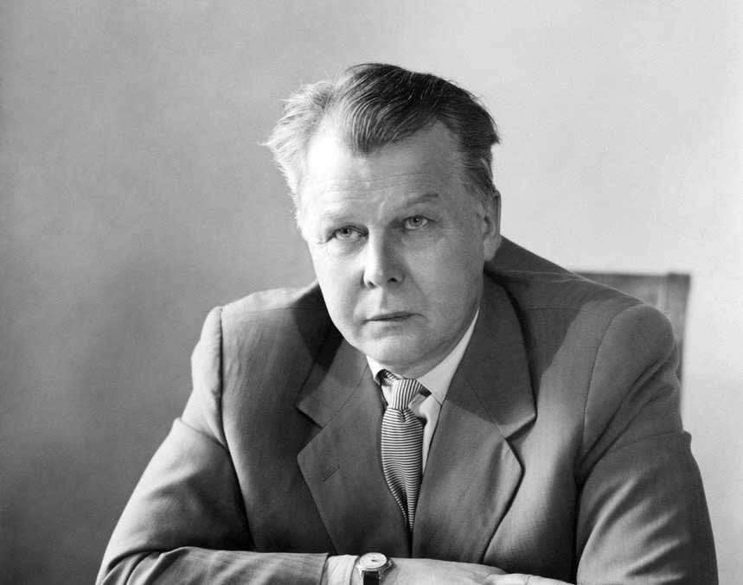
«Василий Тёркин»
Твардовский называл своё произведение «Книга про бойца от начала до конца».

Slide 62
Василий Гроссман

Slide 63
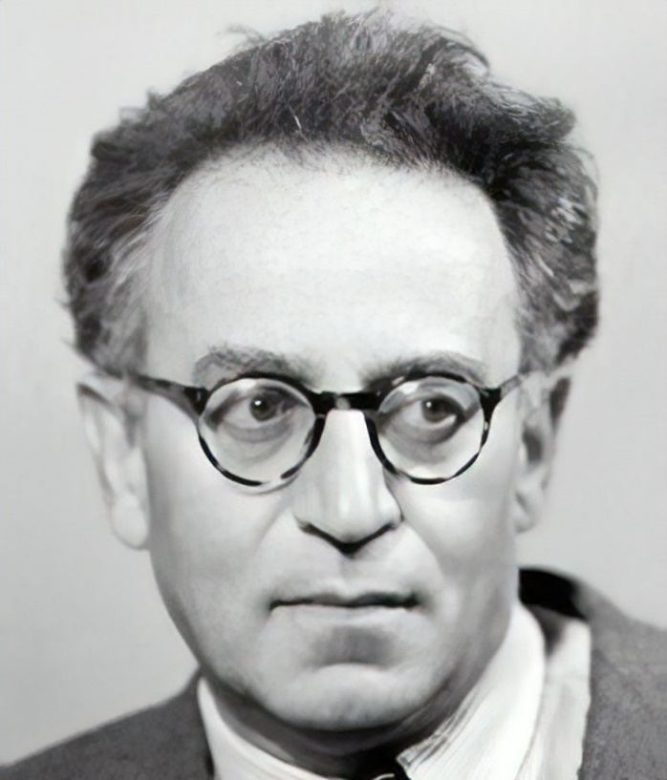
Во время Битвы за Сталинград Гроссман находился в городе с первого до последнего дня уличных боёв.
Его «Сталинградские очерки»
стали своеобразным предисловием
к главному роману автора «Жизнь
и судьба».

Slide 65
Моряки Черноморского флота, бойцы Красной Армии
и местные жители
на концерте

Slide 66
Выступление Клавдии Шульженко перед бойцами

Slide 67
Культурное развитие
В Свердловск перевезли коллекции Эрмитажа
С первых дней войны велась эвакуация учреждений культуры
Русский музей был эвакуирован
в Пермь
В Новосибирском театре оперы
и балета разместилась Третьяковская галерея

Slide 68
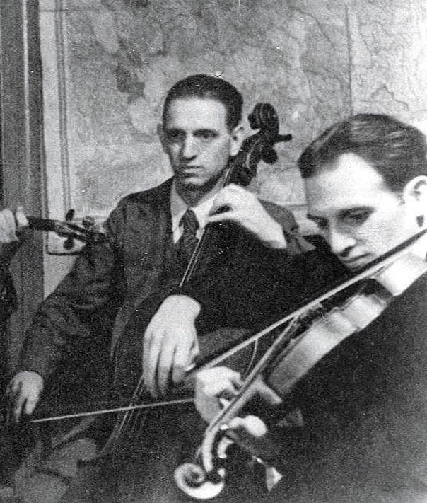
Театры и киностудии также оказались в эвакуации.
Большой театр находился
в Куйбышеве, а Мариинский –
в Перми.

Slide 69
Самой громкой премьерой военного времени стала Седьмая симфония Дмитрия Шостаковича.

Slide 70
Продажа билетов
на концерт оркестра
с исполнением Седьмой симфонии Шостаковича

Slide 71
Культурное развитие
1
2
3
Алма-Ата на время
войны превратилась
в кинематографическую столицу
Здесь на базе эвакуированных киностудий была создана Центральная объединённая студия
В Алма-Ате были сняты такие фильмы, как «Секретарь райкома», «Парень из нашего города», «Два бойца»

Slide 72
Культурное развитие
Уничтожены около 3 тысяч памятников архитектуры
Невосполнимыми были потери культурного наследия
Разграблены более 400 музеев

Slide 73
Пожар
в Большом Петергофском дворце

Slide 74
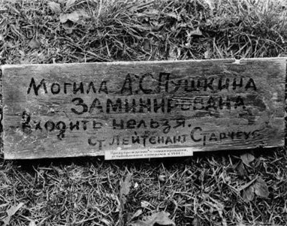
Потери культурного наследия
Был разграблен музей в Михайловском
и осквернена могила А. С. Пушкина.

Slide 75
Советские бойцы у фрагментов памятника «Тысячелетие России»

Slide 76
В ночь на 1 января 1944 года
по радио прозвучал новый Государственный гимн СССР.
Автором музыки был Александр Александров, а слова написали Сергей Михалков и Эль-Регистан.

Slide 78
Человек и война.
Единство фронта и тыла
1
Важным направлением работы в военное время была организация госпиталей.
2
В первые месяцы войны появились герои, ставшие символами воинской доблести.
3
Церковь занималась сбором средств в фонд обороны.

Slide 79
Человек и война.
Единство фронта и тыла
4
Помощь советскому народу оказывали соотечественники, проживающие за границей.
Художественные произведения военного периода были проникнуты героико-патриотическим духом.
5
6
В ночь на 1 января 1944 года по радио прозвучал новый Государственный гимн СССР.

